Slide 1

О РОЛИ ДВИЖЕНИЯ ПЕРВЫХ
В РАЗВИТИИ СИСТЕМЫ ВОСПИТАНИЯ ДЕТЕЙ И МОЛОДЁЖИ
Тупицын Денис Алексеевич
Председатель Совета регионального отделения «Движения Первых» Ивановской области

Slide 2

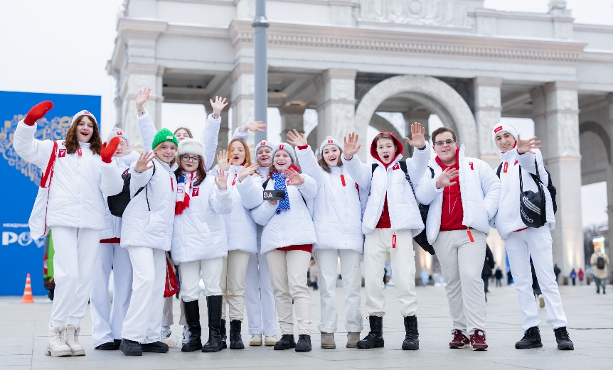
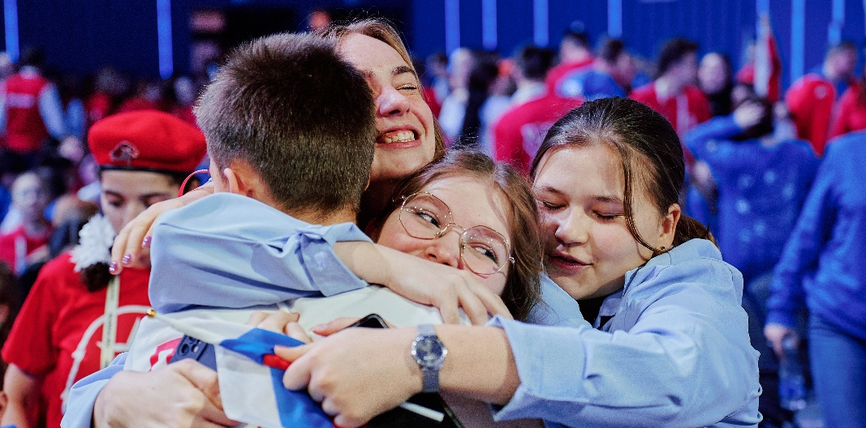

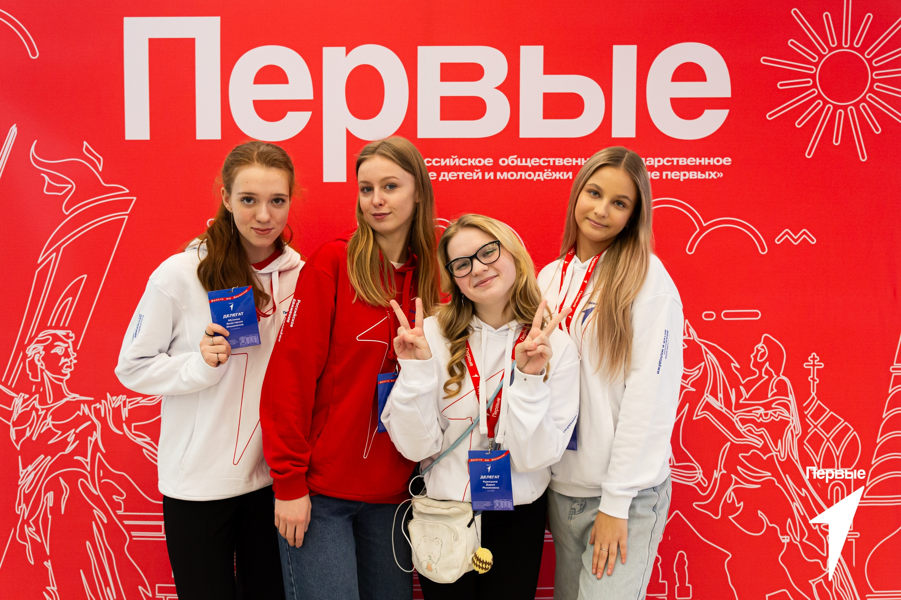
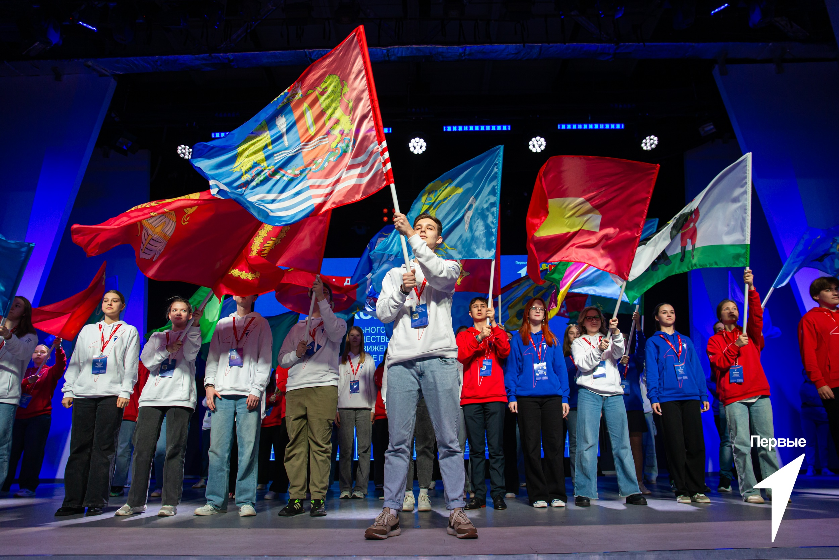

ДВИЖЕНИЕ ПЕРВЫХ СЕГОДНЯ
>12,4 млн
1,8 млн
> 51тыс.
> 42,2 тыс.
участников, из них
наставники
первичных отделений
в образовательных организациях
(общеобразовательных,
профессиональных и организациях
высшего образования)
> 8,8 тыс.
в молодёжных центрах, учреждениях дополнительного образования, учреждениях
спорта, учреждениях культуры, ресурсных центрах, детских лагерях, предприятиях
и учреждениях партнёров, организациях для детей сирот, дошкольном образовании
ДВИЖЕНИЕ ПЕРВЫХ В ИВАНОВСКОЙ ОБЛАСТИ
> 40 тыс.
7 тыс.
278
участников, из них
наставники
352
в образовательных организациях
(общеобразовательных,
профессиональных и организациях
высшего образования)
первичных отделений
74
в молодёжных центрах, учреждениях дополнительного образования, учреждениях
спорта, учреждениях культуры, ресурсных центрах, детских лагерях, предприятиях
и учреждениях партнёров, организациях для детей сирот, дошкольном образовании
ОБЩЕРОССИЙСКОЕ ОБЩЕСТВЕННО-ГОСУДАРСТВЕННОЕ
ДВИЖЕНИЕ ДЕТЕЙ И МОЛОДЁЖИ «ДВИЖЕНИЕ ПЕРВЫХ»
2

Slide 3
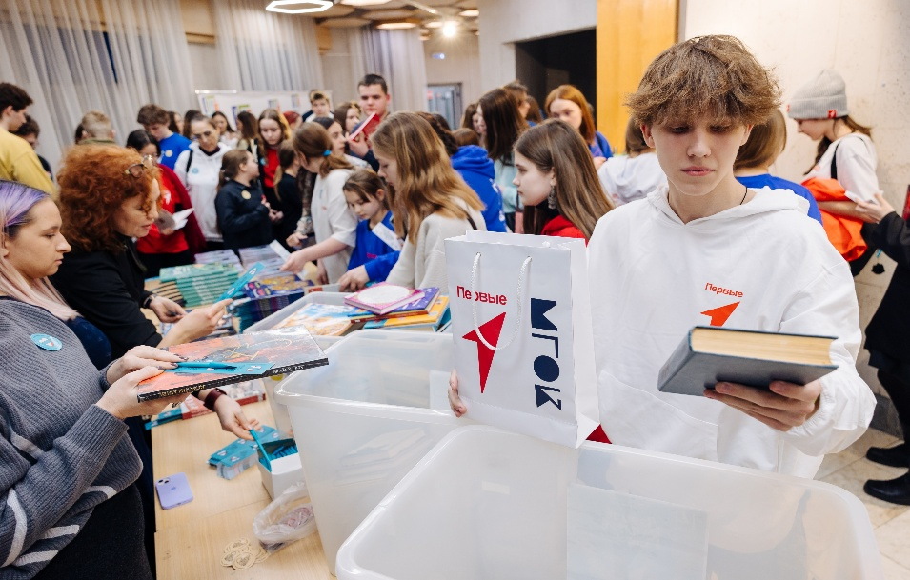


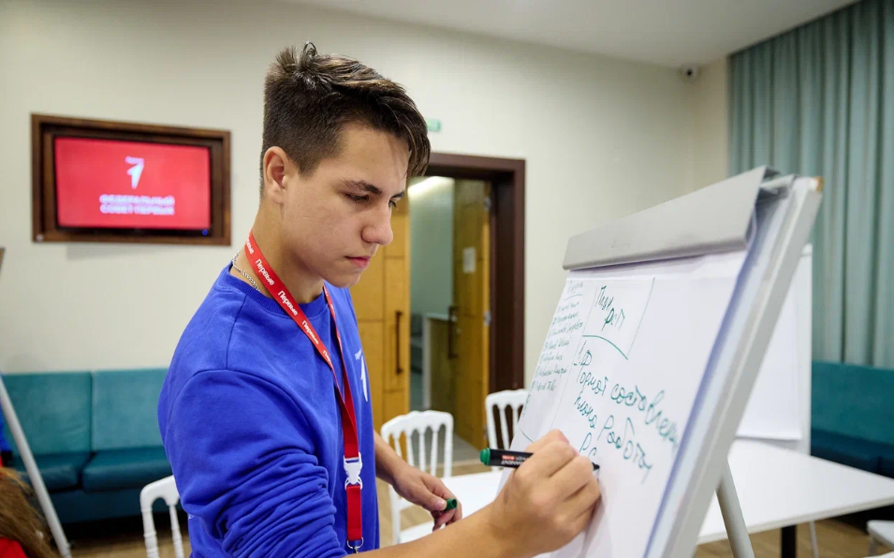

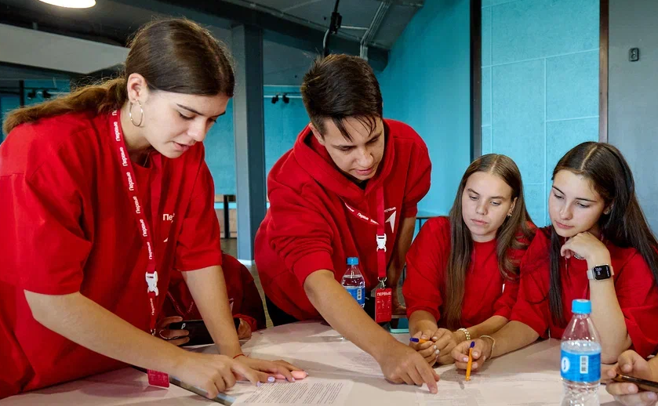
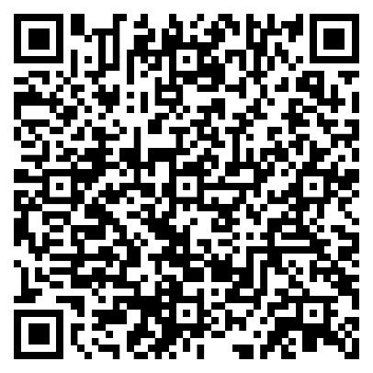

РЕСУРСНАЯ ПОДДЕРЖКА ДЕТСКИХ ИНИЦИАТИВ
Любой ребёнок может
обратиться в Движение Первых,
его инициатива будет поддержана
ПРИЗОВОЙ ФОНД
475 000 000 рублей
КОНКУРС
ПЕРВИЧНЫХ ОТДЕЛЕНИЙ
ДВИЖЕНИЯ ПЕРВЫХ 2025
ТОП 5
1 место
ПЕРВИЧНЫХ
ОТДЕЛЕНИЙ
120 ПЕРВИЧНЫХ
ОТДЕЛЕНИЙ
1 МЛН РУБЛЕЙ
500 ТЫС.РУБЛЕЙ
ИТОГИ КОНКУРСА В РЕГИОНЕ:
2 место
3 место
ПОДАНО ЗАЯВОК
ПОБЕДИТЕЛЕЙ
350 ПЕРВИЧНЫХ
ОТДЕЛЕНИЙ
1 525 ПЕРВИЧНЫХ
ОТДЕЛЕНИЙ
300 ТЫС.РУБЛЕЙ
200 ТЫС.РУБЛЕЙ
132
30
первичка.будьвдвижении.рф
ПРИВЛЕЧЕНО СРЕДСТВ:
8 600 000 ТЫС. РУБ.
ОБЩЕРОССИЙСКОЕ ОБЩЕСТВЕННО-ГОСУДАРСТВЕННОЕ
ДВИЖЕНИЕ ДЕТЕЙ И МОЛОДЁЖИ «ДВИЖЕНИЕ ПЕРВЫХ»
4

Slide 4




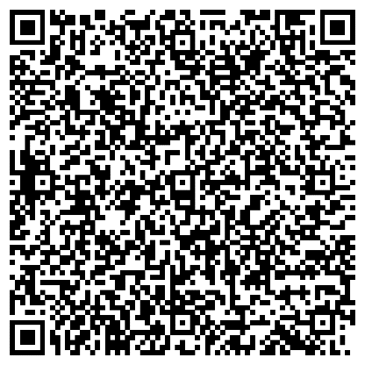

НАСТАВНИЧЕСТВО В ДВИЖЕНИИ
НАСТАВНИЧЕСТВО
НАУЧНО-ПЕДАГОГИЧЕСКАЯ МОДЕЛЬ НАСТАВНИЧЕСТВА
– это социально-педагогическая технология организации и сопровождения реализации целей Программы воспитательной работы Движения Первых
2024 год
НАСТАВНИК
разработана совместно
с Российской академией образования
Осуществляет коллективную
социально значимую деятельность
Июль 2025 года
Является образцом для подражания
завершена апробация модели
в 20 регионах России
Даёт информацию, совет, анализирует поведение наставляемых
Сентябрь 2025 года
внедрение модели во всех
первичных отделениях
Проводит просветительские
и проектные активности
Девиз наставников Движения Первых:
Делаем вместе с детьми, а не вместо детей!
ОБЩЕРОССИЙСКОЕ ОБЩЕСТВЕННО-ГОСУДАРСТВЕННОЕ
ДВИЖЕНИЕ ДЕТЕЙ И МОЛОДЁЖИ «ДВИЖЕНИЕ ПЕРВЫХ»
5

Slide 5


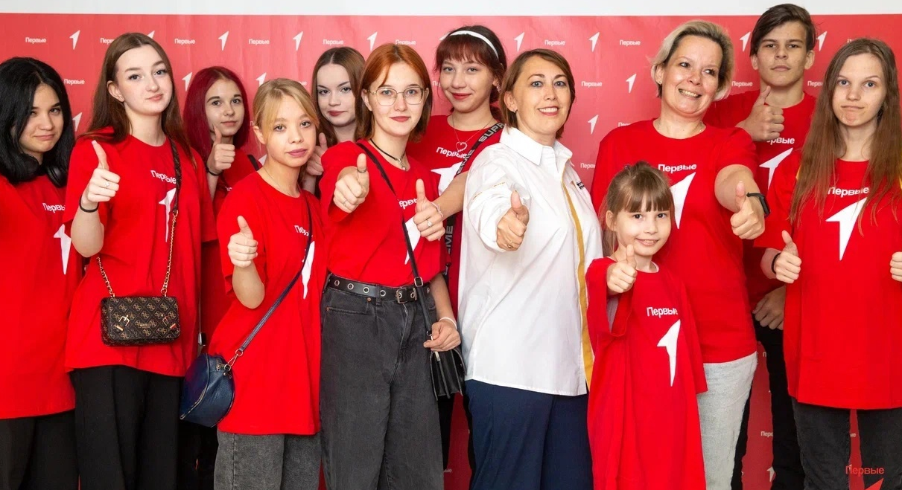

ВЗАИМОДЕЙСТВИЕ С СОВЕТНИКАМИ
ДИРЕКТОРОВ ПО ВОСПИТАНИЮ
Работа по единой повестке
Движения Первых
и Навигаторов детства
Еженедельная Афиша
мероприятий
для советников
Обновлён модуль
Движения Первых
в программу обучения
советников
Всероссийские акции
в формате Дней единых
действий по единым
методическим материалам
ОКРУЖНЫЕ СЕМИНАРЫ МУНИЦИПАЛЬНЫХ КОМАНД ДВИЖЕНИЯ ПЕРВЫХ
И НАВИГАТОРОВ ДЕТСТВА
В 2025 году
семинары запланированы:
21-24
27-30
10-13
октября
октября
ноября
ЦФО
Московская область
ПФО
г. Самара
СЗФО
г. Санкт-Петербург
ОБЩЕРОССИЙСКОЕ ОБЩЕСТВЕННО-ГОСУДАРСТВЕННОЕ
ДВИЖЕНИЕ ДЕТЕЙ И МОЛОДЁЖИ «ДВИЖЕНИЕ ПЕРВЫХ»
6

Slide 6

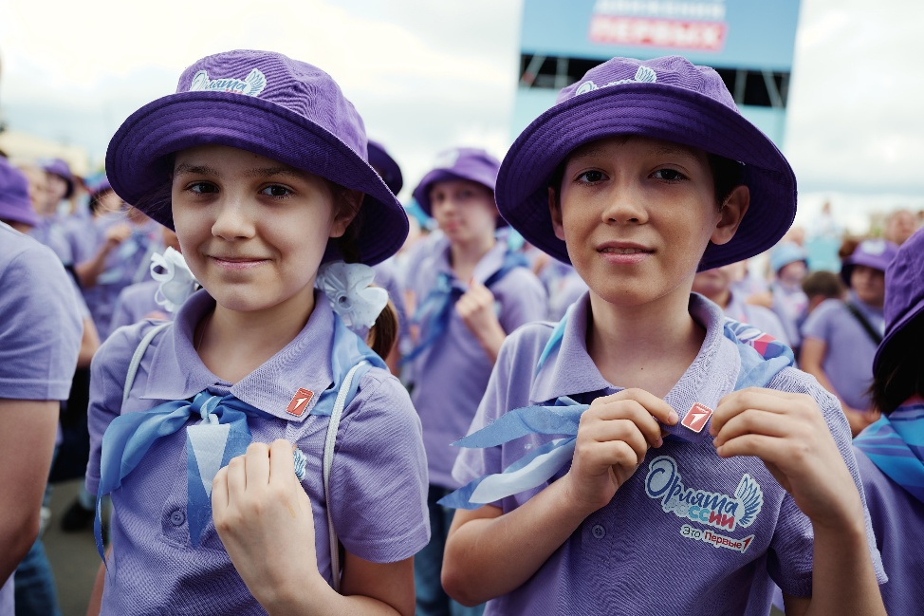
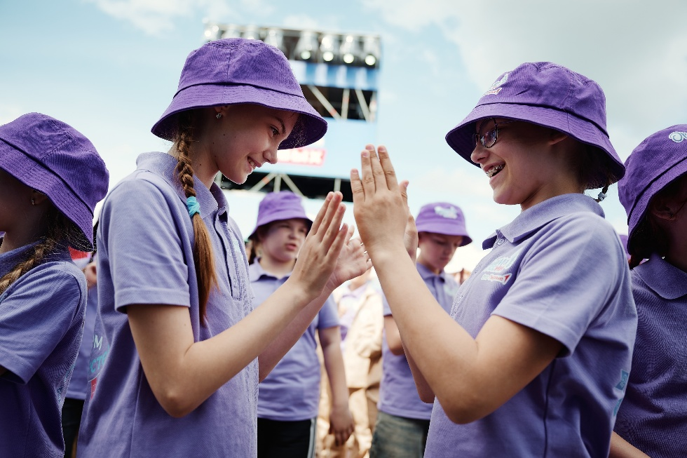

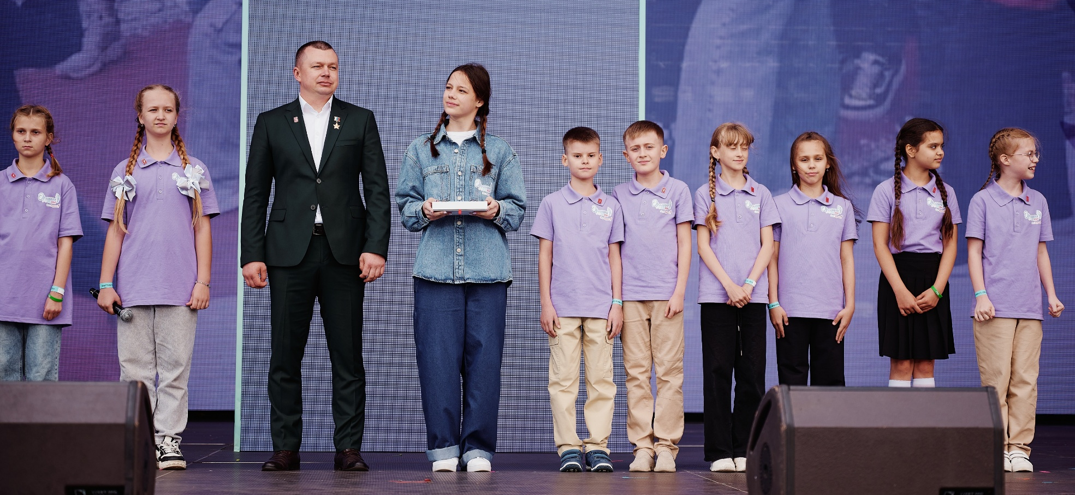
ОТ ОРЛЯТ – К ПЕРВЫМ
УТВЕРЖДЕНО СОВМЕСТНО С МИНПРОСВЕЩЕНИЯ РОССИИ ПОЛОЖЕНИЕ О ПРОГРАММЕ РАЗВИТИЯ СОЦИАЛЬНОЙ АКТИВНОСТИ УЧАЩИХСЯ НАЧАЛЬНЫХ КЛАССОВ «ОРЛЯТА РОССИИ»
Движение Первых выступает соорганизатором программы
Организация деятельности старшеклассников –
юных наставников Орлят
Включение младших в социально значимую деятельность вместе со старшеклассниками
Совместная деятельность с родителями (законными представителями)
Обеспечение сувенирной продукцией участников
программы «Орлята России»
Работа с наставниками-старшеклассниками Орлят России-
приоритетная задача 2025/2026 учебного года
ОБЩЕРОССИЙСКОЕ ОБЩЕСТВЕННО-ГОСУДАРСТВЕННОЕ
ДВИЖЕНИЕ ДЕТЕЙ И МОЛОДЁЖИ «ДВИЖЕНИЕ ПЕРВЫХ»
8

Slide 7


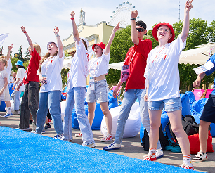

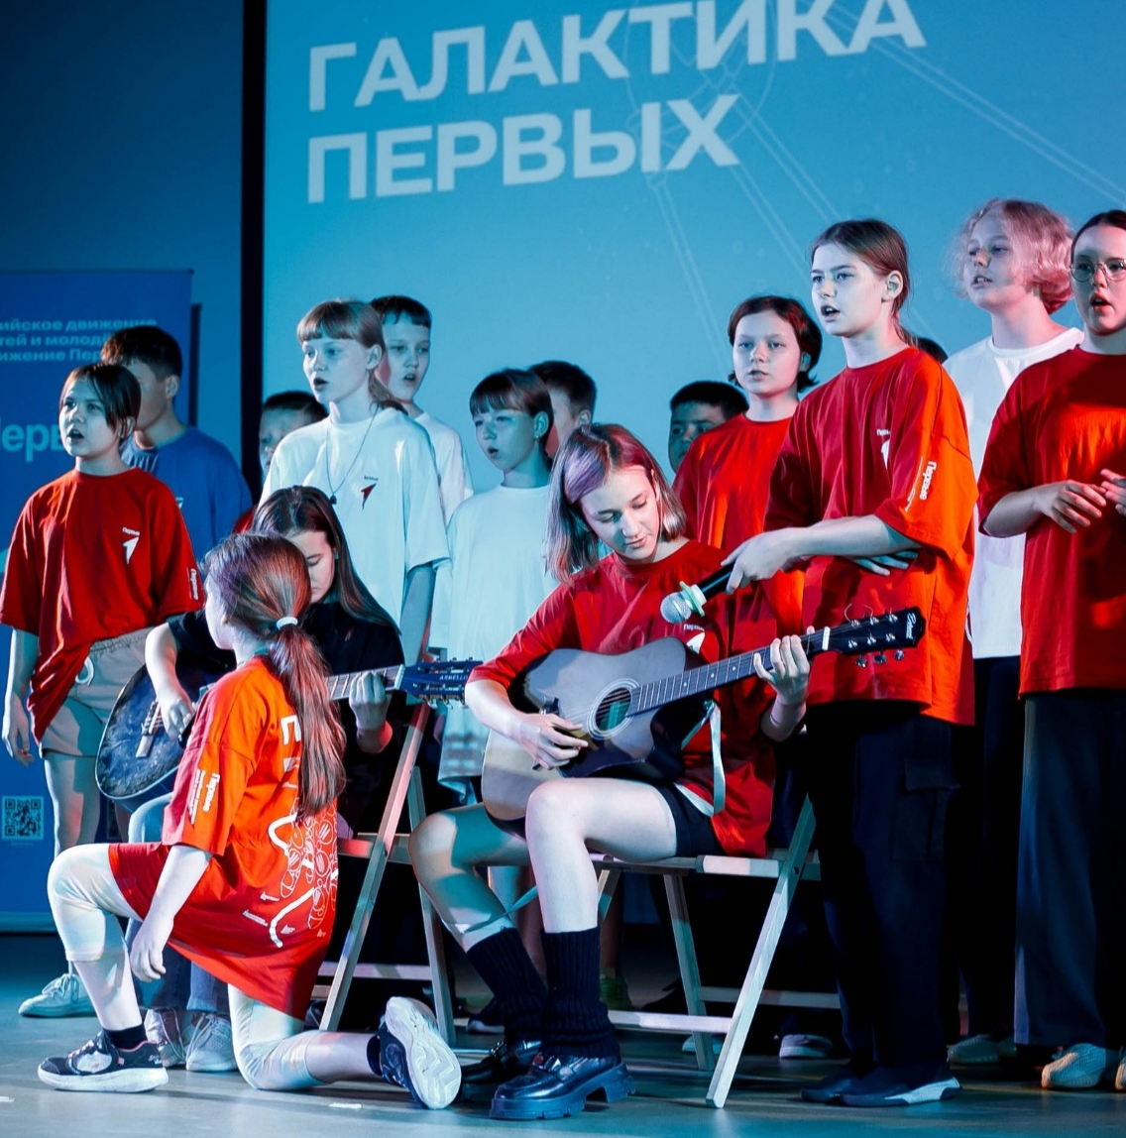
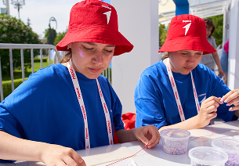
СМЕНЫ ПЕРВЫХ 2025
ПЛАНИРУЕМЫЙ ОХВАТ ПРОГРАММАМИ ДВИЖЕНИЯ ПЕРВЫХ ПОРЯДКА 5 МЛН ДЕТЕЙ
(ЭТО НА 2 МЛН БОЛЬШЕ, ЧЕМ В 2024 ГОДУ)
СМЕНЫ
В ФЕДЕРАЛЬНЫХ
ДЕТСКИХ ЦЕНТРАХ
СМЕНЫ
«СОДРУЖЕСТВО
ОРЛЯТ РОССИИ»
СМЕНЫ ПЕРВЫХ ПРОШЛИ
ВО ВСЕХ РЕГИОНАХ
7 221
21
>1,6 тыс.
квота
профильная смена
участников
УНИВЕРСИТЕТСКИЕ СМЕНЫ
>100
>15 тыс.
вузов
человек
8 НАПРАВЛЕНИЙ
техническое, гуманитарное, ИТ, творческое, медицинское, сельскохозяйственное, спортивное и педагогическое
УЧАСТИЕ ДЕТЕЙ В ТЖС, СОСТОЯЩИХ
НА УЧЕТЕ В ОРГАНАХ И УЧРЕЖДЕНИЯХ СИСТЕМЫ ПРОФИЛАКТИКИ, В СМЕНАХ ПЕРВЫХ
>150 тыс.
человек
ОБЩЕРОССИЙСКОЕ ОБЩЕСТВЕННО-ГОСУДАРСТВЕННОЕ
ДВИЖЕНИЕ ДЕТЕЙ И МОЛОДЁЖИ «ДВИЖЕНИЕ ПЕРВЫХ»
10
Notes:
тематических Дней Первых

Slide 8

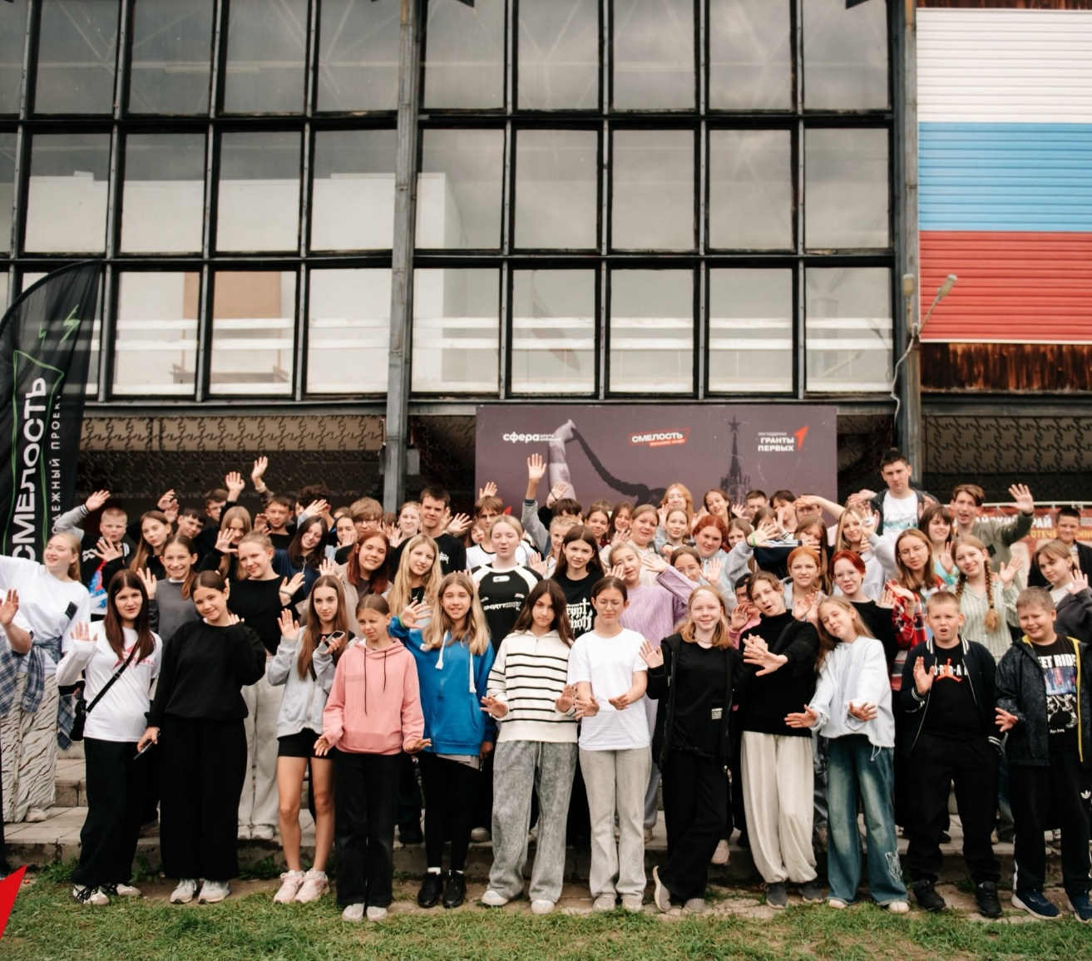
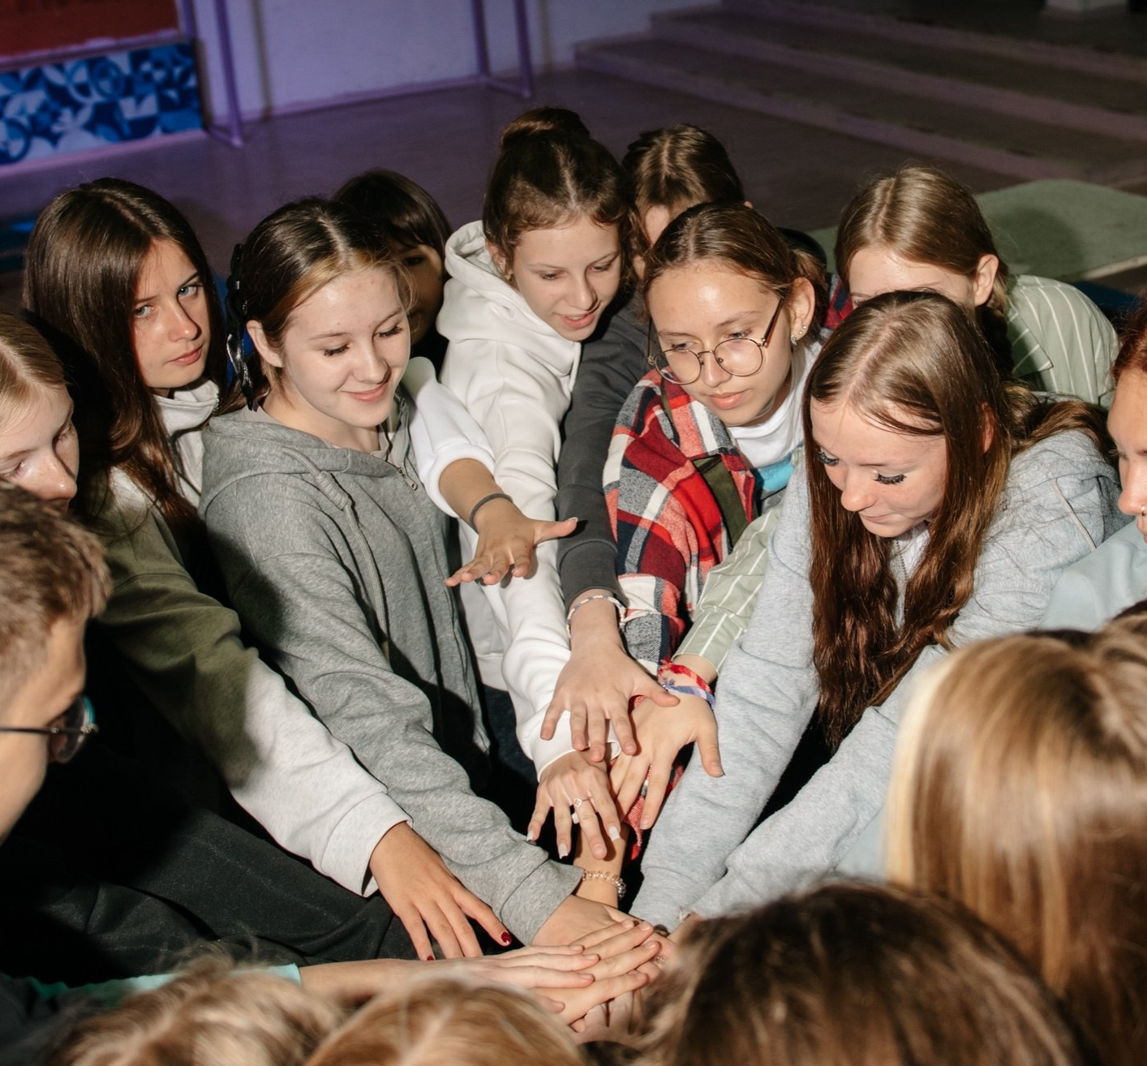

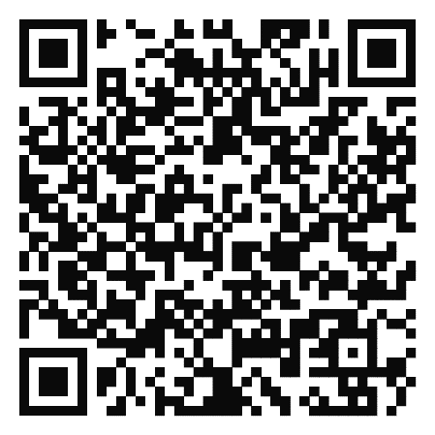
ГРАНТОВЫЙ КОНКУРС ДВИЖЕНИЯ ПЕРВЫХ
5,5 тыс.
заявок из всех регионов России
ПОБЕДИТЕЛИ КОНКУРСА
513
из 79
1,4 млрд. руб.
проектов
субъектов
общая сумма
233
27
муниципальные
инициативы
всероссийские
мероприятия
ИТОГИ КОНКУРСА В РЕГИОНЕ:
ПОДАНО ЗАЯВОК
ПОБЕДИТЕЛЕЙ
ПРИВЛЕЧЕНО СРЕДСТВ
29
5
10 227 677
ОКТЯБРЬ –
СТАРТ ПРОЕКТНЫХ
ОНЛАЙН-КОНСУЛЬТАЦИЙ
ОБЩЕРОССИЙСКОЕ ОБЩЕСТВЕННО-ГОСУДАРСТВЕННОЕ
ДВИЖЕНИЕ ДЕТЕЙ И МОЛОДЁЖИ «ДВИЖЕНИЕ ПЕРВЫХ»
11

Slide 9
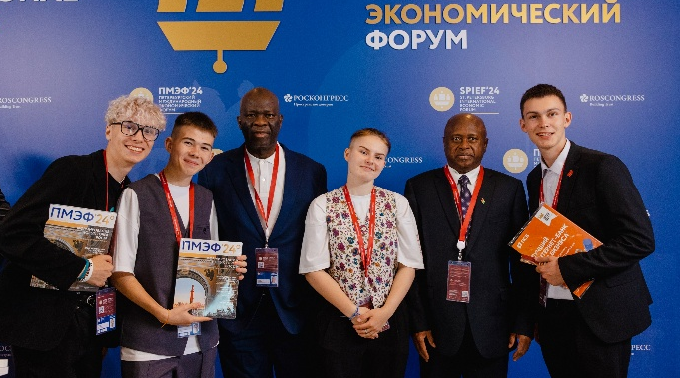
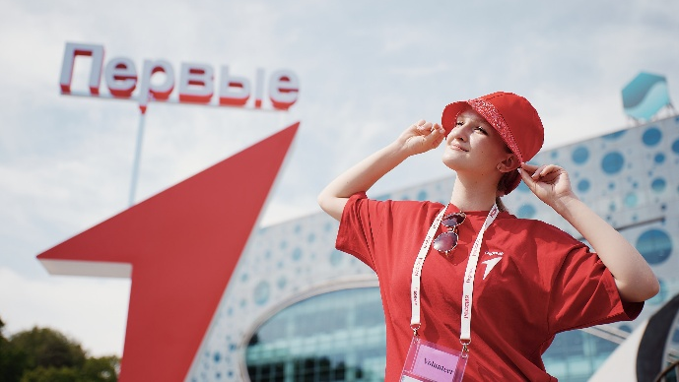
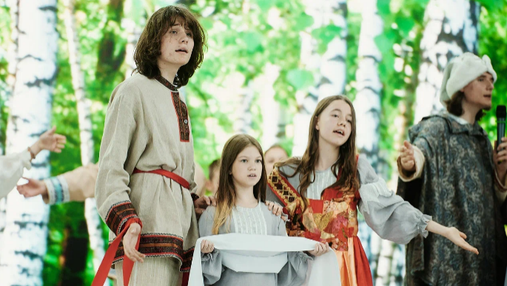
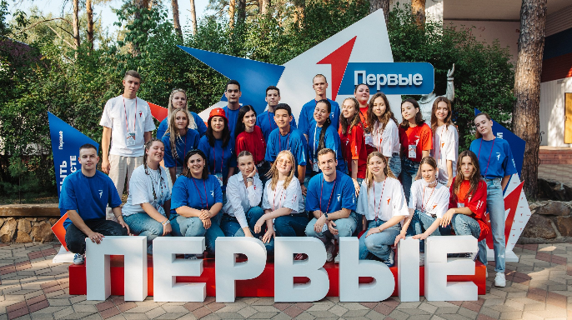
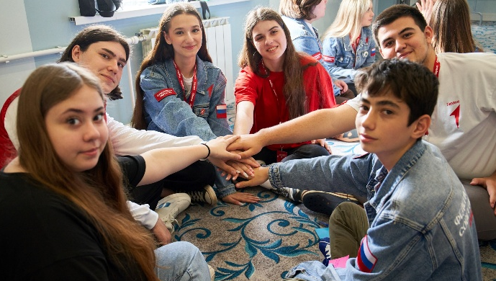
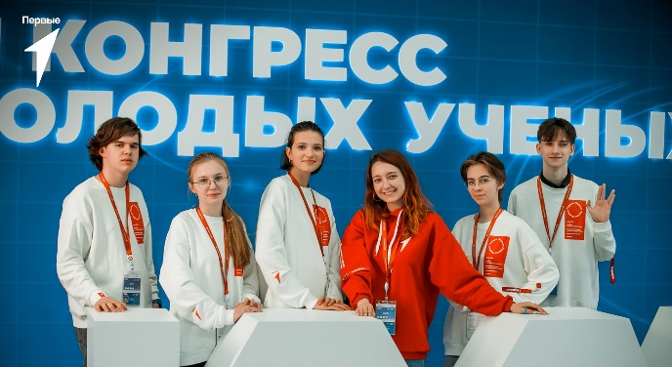
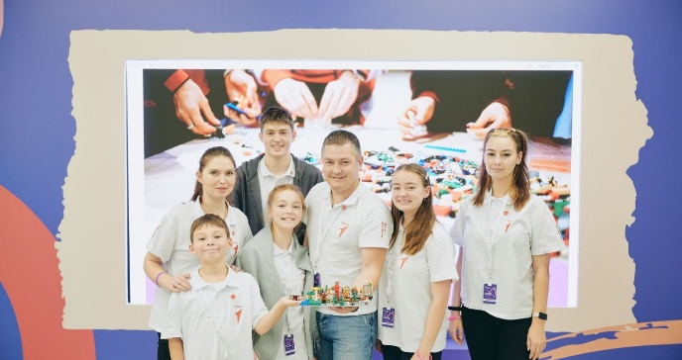
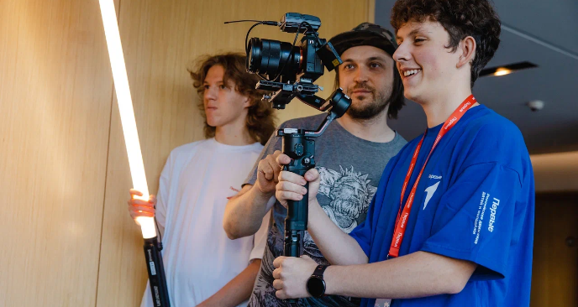
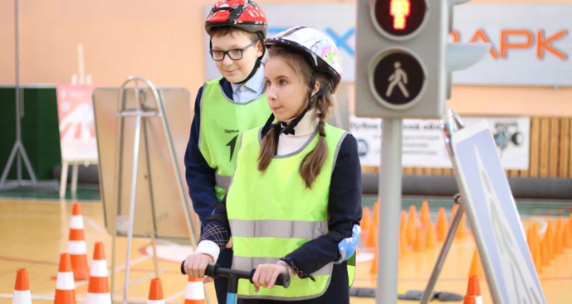


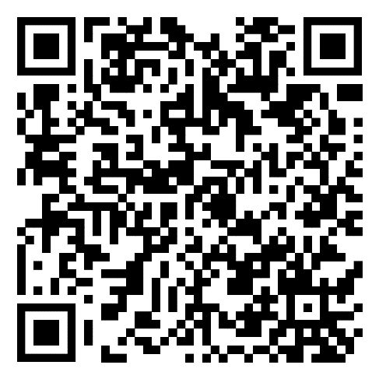
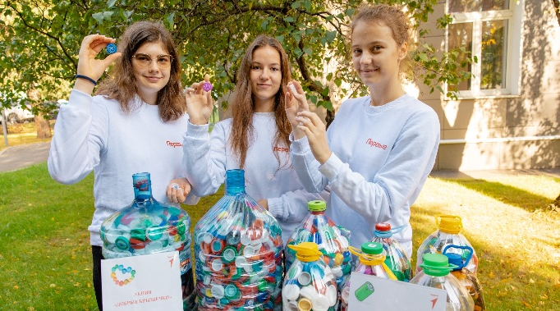
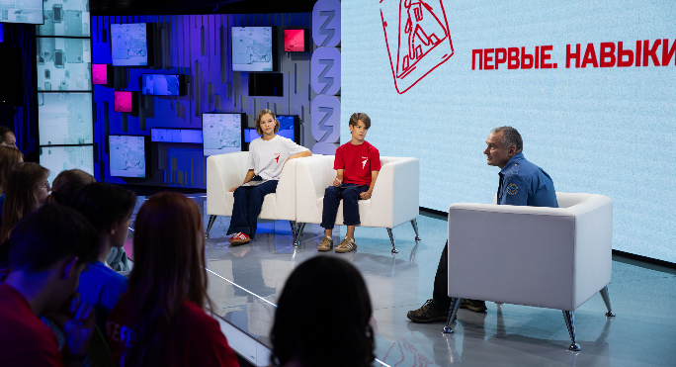
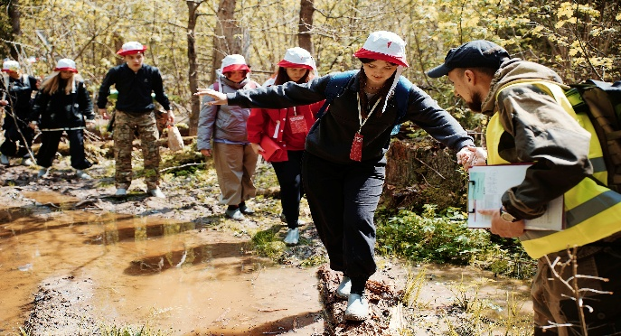
ПРОЕКТЫ ДВИЖЕНИЯ ПЕРВЫХ
СТАРТ – СЕНТЯБРЬ-ОКТЯБРЬ 2025 ГОДА
ШКОЛЬНЫЕ КЛУБЫ ДИПЛОМАТИИ
Всероссийский проект
ПРЕМИЯ ПЕРВЫХ
Всероссийский конкурс
ШКОЛЬНАЯ КЛАССИКА
Всероссийский проект
ВОЖАТСКИЕ КОМАНДЫ ПЕРВЫХ
Всероссийский проект
КОНКУРС ПЕРВИЧНЫХ
ОТДЕЛЕНИЙ ДВИЖЕНИЯ ПЕРВЫХ
НАУЧНЫЕ КЛУБЫ ПЕРВЫХ
Всероссийский проект Первые в науке
ФЕСТИВАЛЬ
«РОССИЙСКАЯ ШКОЛЬНАЯ ВЕСНА»
Всероссийский проект
МЕДИАЗАЧЕТ
Всероссийский проект
«МЕДИАПРИТЯЖЕНИЕ»
ШКОЛЫ «БЕЗОПАСНОСТЬ
В ДВИЖЕНИИ»
Всероссийский проект
Уточнённый план Движения Первых
на 2025/2026 учебный год
БЛАГО ТВОРИ
Всероссийский проект
«ПЕРВЫЕ. НАВЫКИ ДЛЯ ЖИЗНИ»
Информационно-просветительская
кампания
«ПОХОДЫ ПЕРВЫХ – БОЛЬШЕ, ЧЕМ ПУТЕШЕСТВИЕ »
Всероссийский проект
ОБЩЕРОССИЙСКОЕ ОБЩЕСТВЕННО-ГОСУДАРСТВЕННОЕ
ДВИЖЕНИЕ ДЕТЕЙ И МОЛОДЁЖИ «ДВИЖЕНИЕ ПЕРВЫХ»
9

Slide 10

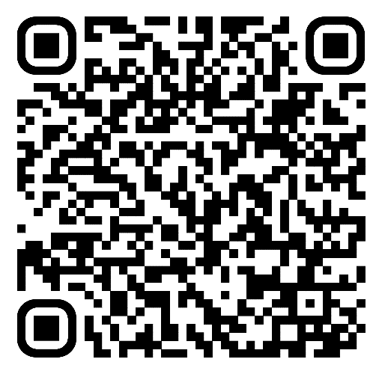
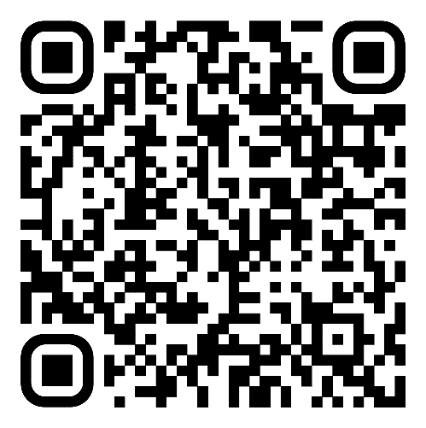

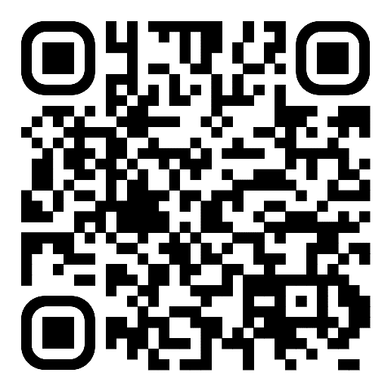
КОНКУРС ПЕРВИЧНЫХ ОТДЕЛЕНИЙ
САЙТ
ДВИЖЕНИЯ ПЕРВЫХ
https://первичка.будьвдвижении.рф/
https://будьвдвижении.рф/
МЕТОДИЧЕСКИЙ ПОРТАЛ ДВИЖЕНИЯ
ГРАНТЫ ПЕРВЫХ
https://методист.рф/
https:// гранты.будьвдвижении.рф
ОБЩЕРОССИЙСКОЕ ОБЩЕСТВЕННО-ГОСУДАРСТВЕННОЕ
ДВИЖЕНИЕ ДЕТЕЙ И МОЛОДЁЖИ «ДВИЖЕНИЕ ПЕРВЫХ»
2025

